Slide 1
Prikkeloverdracht CZS
Figuur 1.1 besproken

Slide 2
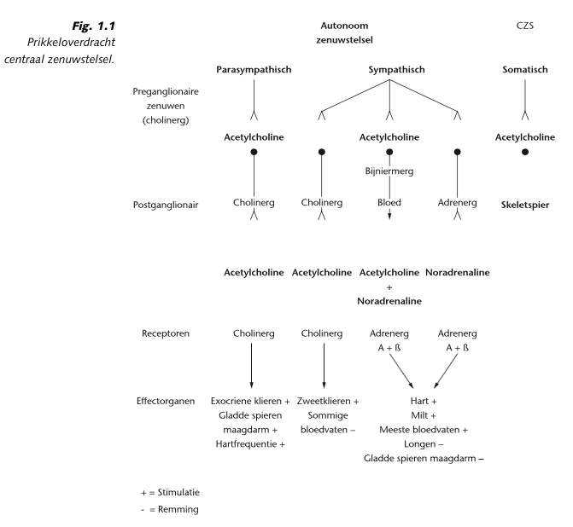
Complex!
Moeilijk om de begrippen
cholinerg en adrenerg te vatten.
Acetylcholine is een belangrijke neurotransmitter

Slide 3
Onwillekeurig
Willekeurig, animaal
Herstel van inspanning
Actief bij inspanning
Skeletspieractie
Vertering!
Adrenaline!

Slide 4
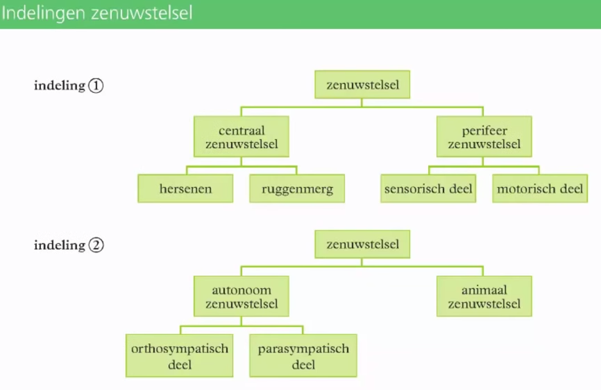
Filmpje
https://youtu.be/EOTYuEDEZR8

Slide 5
De essentie van fig 1.1?
Centraal zenuwstelsel wordt opgedeeld in twee delen wat betreft willekeur.
Er is een willekeurig deel, heet soms ook animaal deel, stuurt skeletspieren aan.
Er is ook een onwillekeurig deel, heet ook wel autonoom zenuwstelsel.
Autonoom deel kan je weer opdelen in parasympatisch deel en sympathisch deel.
Parasympatisch deel is gestimuleerd bij herstel van inspanning en vertering.
Sympathisch deel is actief bij inspanning en kent adrenaline als neurotransmitter

Slide 6
Uitleg voor mensen die precies willen weten hoe het zit: Adrenerg betekent:
(medisch) met betrekking tot sympathische zenuwvezels die bij prikkeling stoffen produceren met een effect als van adrenaline:
Versnelde ademhaling en hartslag, voor een versnelde bloed- en zuurstofvoorziening om het vluchten of vechten mogelijk te maken.
Vrijmaken van energie (glucose), benodigd voor de vlucht/vechtreactie. Hiermee gaat gepaard de remming van de opslag van energie.
Stijging bloeddruk door perifere vaatvernauwing
Vermindering bloedtoevoer naar de darmen (spijsvertering heeft geen acute prioriteit bij levensgevaar)
Vergroting pupillen voor betere zicht, waardoor verbetering van waarnemen gevaar
Verhoogde alertheid (concentratievermogen)
Verkorte bloedstollingstijd, van belang bij verwondingen, vermindert de kans om dood te bloeden
Handpalmen gaan zweten
Het geheugen verbetert tijdelijk. De herinnering aan de bedreigende situatie wordt beter opgeslagen om deze voortaan sneller te herkennen.
Ook wordt het gevoel van tijd beïnvloed: gebeurtenissen lijken trager te verlopen waardoor iemand meer tijd lijkt te hebben om te reageren.

Slide 7
Uitleg voor mensen die precies willen weten hoe het zit: Cholinerg betekent:
(medisch) betrekking hebbend op zenuwuiteinden die acetylcholine afscheiden bij het overbrengen van een impuls
De cholinerge transmissie is een van de belangrijkste modulerende systemen in de hersenen.[1]
De stof is een neurotransmitter, die vooral betrokken is bij de impulsoverdracht van zenuwcellen naar skeletspiercellen. Ook op vele andere plaatsen in het lichaam brengt acetylcholine prikkels over,
waardoor bijvoorbeeld maag en darmen samentrekken (regeling van de peristaltiek), sappen uitgescheiden worden door de spijsverteringsklieren,
slijm in de bronchi wordt aangemaakt,
de pupil vernauwt of
bepaalde bloedvaten wijder worden (waardoor de bloeddruk daalt).

